Slide 2
Мария Конюшкова, Татьяна Якушева
Евразийский центр по продовольственной безопасности МГУ, Москва, Россия
Евразийский центр по продовольственной безопасности (ECFS) и его сеть по продовольственной безопасности и питанию: опыт и достижения

Slide 3
Аквильская инициатива по продовольственной безопасности
Создание центра в 2011 году явилось ответом Российской Федерации на Аквильскую инициативу по продовольственной безопасности, предложенную на саммите G8 в Аквиле (Италия)
В соответствии с этой инициативой, продовольственная безопасность и развитие устойчивого сельского хозяйства являются приоритетными направлениями политики на глобальном, региональном и национальном уровнях. Инициатива была поддержана не только членами «Группы восьми», но и более чем 40 странами и ведущими международными организациями, связанными с сельским хозяйством, продовольственной безопасностью и питанием.
http://www.g8italia2009.it/static/G8_Allegato/LAquila_Joint_Statement_on_Global_Food_Security[1],0.pdf

Slide 4
Евразийский центр по продовольственной безопасности
Edimus, ut vivamus!
Видение: Продовольственная безопасность через устойчивое управление природными ресурсами и регулирование продовольственных рынков
Миссия: Стимулировать и координировать коллективные действия по укреплению продовольственной безопасности в Евразии через исследование и развитие
http://www.g8italia2009.it/static/G8_Allegato/LAquila_Joint_Statement_on_Global_Food_Security[1],0.pdf

Slide 5
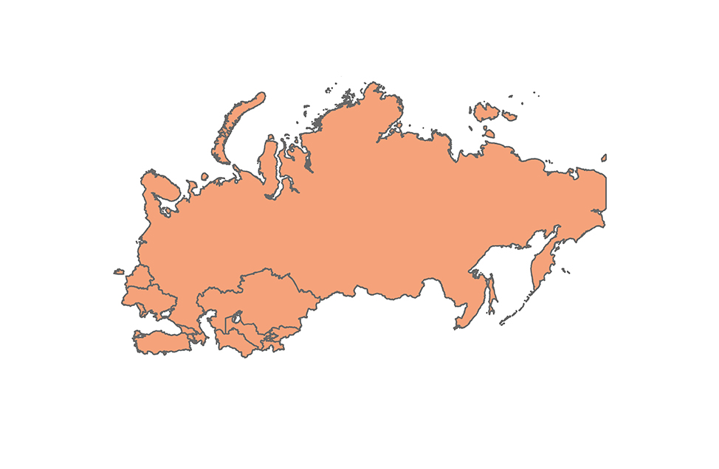
Евразийский регион (13 стран)
Общая площадь – 22 922 862 км² (17% от мировой)
Население – 371.2 млн. (6% от мирового)
Площадь (тыс. км²) и численность постоянного населения (млн. чел) на начало 2017 года по странам
Беларусь
Площадь: 207.6
Население: 9.5
Украина
Площадь: 603.6
Население: 42.4
Молдова
Площадь: 33.8
Население: 3.6
Россия
Площадь: 17 000 000
Население: 146,1
Kazakhstan
Area: 2 725
Население: 17.8
Турция
Площадь: 783.6
Население: 81.0
Кыргызстан
Площадь: 199.9
Население: 6.1
Туркменистан
Площадь: 491.2
Население: 6.7
Армения
Площадь: 29.7
Население: 3.0
Грузия
Площадь: 69.7
Население: 3.7
Азербайджан
Площадь: 86.6
Население: 9.8
Узбекистан
Площадь: 449.0
Население: 32.1
Таджикистан
Площадь: 143.1
Население: 8.7

Slide 6
Области деятельности
Научные исследования
Образование и распростране-ние знаний
Экспертно-аналитическая
Координация международных проектов

Slide 7
-- Международная конференция Евразийской сети по продовольственной безопасности и питанию. Москва, 19-20 ноября 2013 г. -- Онлайн-консультация «Сеть и партнерства в области продовольственной безопасности», организованная ECFS и Всемирным банком, январь 2016 г. -- Международная конференция Евразийской сети по продовольственной безопасности и питанию. Бишкек, 29 февраля-2 марта 2016 г.
Деятельность сети по ПБиП

Slide 8
Портал ECFS: ecfs.msu.ru
Notes:
Основными достижениями являются:
- Информационно-образовательный портал, на котором представлены ресурсы в области продовольственной безопасности, информация об исследованиях в этой области (МГУ и партнеров), новостная лента, события и мероприятия, отчеты членов коллектива

Slide 9
Образовательная платформа ECFS edu.ecfs.msu.ru
Notes:
Достижения (продолжение) – образовательная платформа дистанционного образования.
Текущая деятельность (on-going activity):
Разработка дистанционных курсов
Проведение обучения
Подготовка дистанционных преподавателей

Slide 10
Бюллетень ECFS
(28 выпусков):
2012-2016 – ежеквартально
С 2017 – ежемесячно
На русском и английском языках
Notes:
Рассказать про содержание бюллетеня: анонсы о предстоящих и отчеты о прошедших мероприятиях, популярно-научные статьи, объявления о грантах и т.д.

Slide 11
Статистика рассылки и прочтения бюллетеня
Месяц | Разослано | Возврат | Открыто % (число) | Клик % (число) | Не открывали | Отписались
Апрель | 384 | 46 | 42,3 (145) | 35,7 (52) | 195 | 1
Май | 1007 | 158 | 34 (285) | 37 (106) | 564 | 6
Июнь | 988 | 125 | 32 (277) | 23,6 (65) | 588 | 0
Июль | 983 | 114 | 32 (276) | 24 (66) | 594 | 4
Сентябрь | 1059 | 124 | 34 (320) | 25 (81) | 615 | 2
Октябрь | 1119 | 120 | 34 (333) | 36 (119) | 666 | 1

Slide 12
Список рассылки ECFS (более 1 000 адресатов)
Международные организации (GSP, GFAR, IFAD, WFP, IFPRI, ICARDA, CYMMYT, IWMI, ICRAF,
CAREC, GIZ, IAMO, JRC, ZEF, UNICEF)
Министерства и федеральные агентства различных стран (Армения, Азербайджан, Беларусь, Грузия, Казахстан, Кыргызстан, Молдова, Россия, Таджикистан, Туркменистан, Узбекистан)
Научно-исследовательские, образовательные и негосударственные организации
Эксперты и специалисты по продовольственной безопасности, питанию, защите окружающей среды, почвоведению и сельскому хозяйству
Notes:
This is a potential partnership network with which we can work according to the directions described below

Slide 13
Наше видение сети по продовольственной безопасности и питанию
Создание и поддержка удобной среды для обмена и распространения знаний в области продовольственной безопасности и питания по двум основным направлениям: образование и экспертно-консультационная деятельность

Slide 14
Магистерские программы, разработанные ECFS
по «Управлению агропродовольственным сектором» и «Управлению земельными и водными ресурсами»
Русский/Английский
(20 курсов)
http://ecfs.msu.ru/ru/news/anons-distancionnyh-kursov-po-prodovolstvennoy-bezopasnosti-857
Notes:
Курсы на двух языках. Тематика курсов была разработана на базе оценки потребностей, проведенной на конференции партнеров центра. Запущен пилотный проект по обучению на 4 курсах, информация распространялась через партнерскую сеть, были набраны слушатели…

Slide 15
Тематические исследования
Продовольственная безопасность в Евразии:
7 исследований по 4 странам
Ответные действия правительств и других принимающих решения групп (фермеров, потребителей, и т.д.) на кризисы и потрясения, которые в прошлом затронули продовольственные и сельскохозяйственные системы в определенной стране:
7 исследований по 4 странам
Устойчивое управление засоленными землями:
5 исследований из 5 стран
http://ecfs.msu.ru/ru/resources/sbornik-tematicheskih-issledovaniy-prodovolstvennaya-bezopasnost-v-evraziyskom-regione-777
Notes:
Food security in Eurasia (published): 7 case studies in 4 countries
Reported at the Dushanbe conference: 7 case studies and 4 countries
Will be reported at the Tashkent EASP Plenary assembly: 5 case studies and 5 countries
Отметить, что требованием было участие эксперта из России и целевой страны (сотрудничество)

Slide 16
Следующие шаги:
Образование: разработка программ для повышения квалификации, что очень востребовано в регионе в связи с недостатком профессиональных знаний в достаточно новых областях (продовольственная безопасность и питание)
Экспертно-аналитическая деятельность: разработка реально работающей и востребованной пользователями сети экспертов на базе портала ECFS (форумы, онлайн-консультации)
Разработка тематических исследований экспертами и включение их в образовательный процесс
-
Notes:
В доктринах о продовольственной безопасности большое значение придается аспекту образования. Основными задачами центра: образовательная, экспертно-аналитическая деятельность.
Что касается образования, судя по feedback, кроме магистерских программ очень востребованы в регионе программы по переподготовке и повышению кадров, т.к. Lack of expertise in the areas related to food security and nutrition.
Что касается экспертно-аналитической деятельности, один из ближайших шагов – это создание реально действующей и работающей сети экспертов на базе портала ECFS и налаживание форумов, в которых простые пользователи могли бы задавать вопросы и получать ответы от экспертов.
Третье: разработка кейсов экспертами и их использование в образовательном процессе

